Slide 1
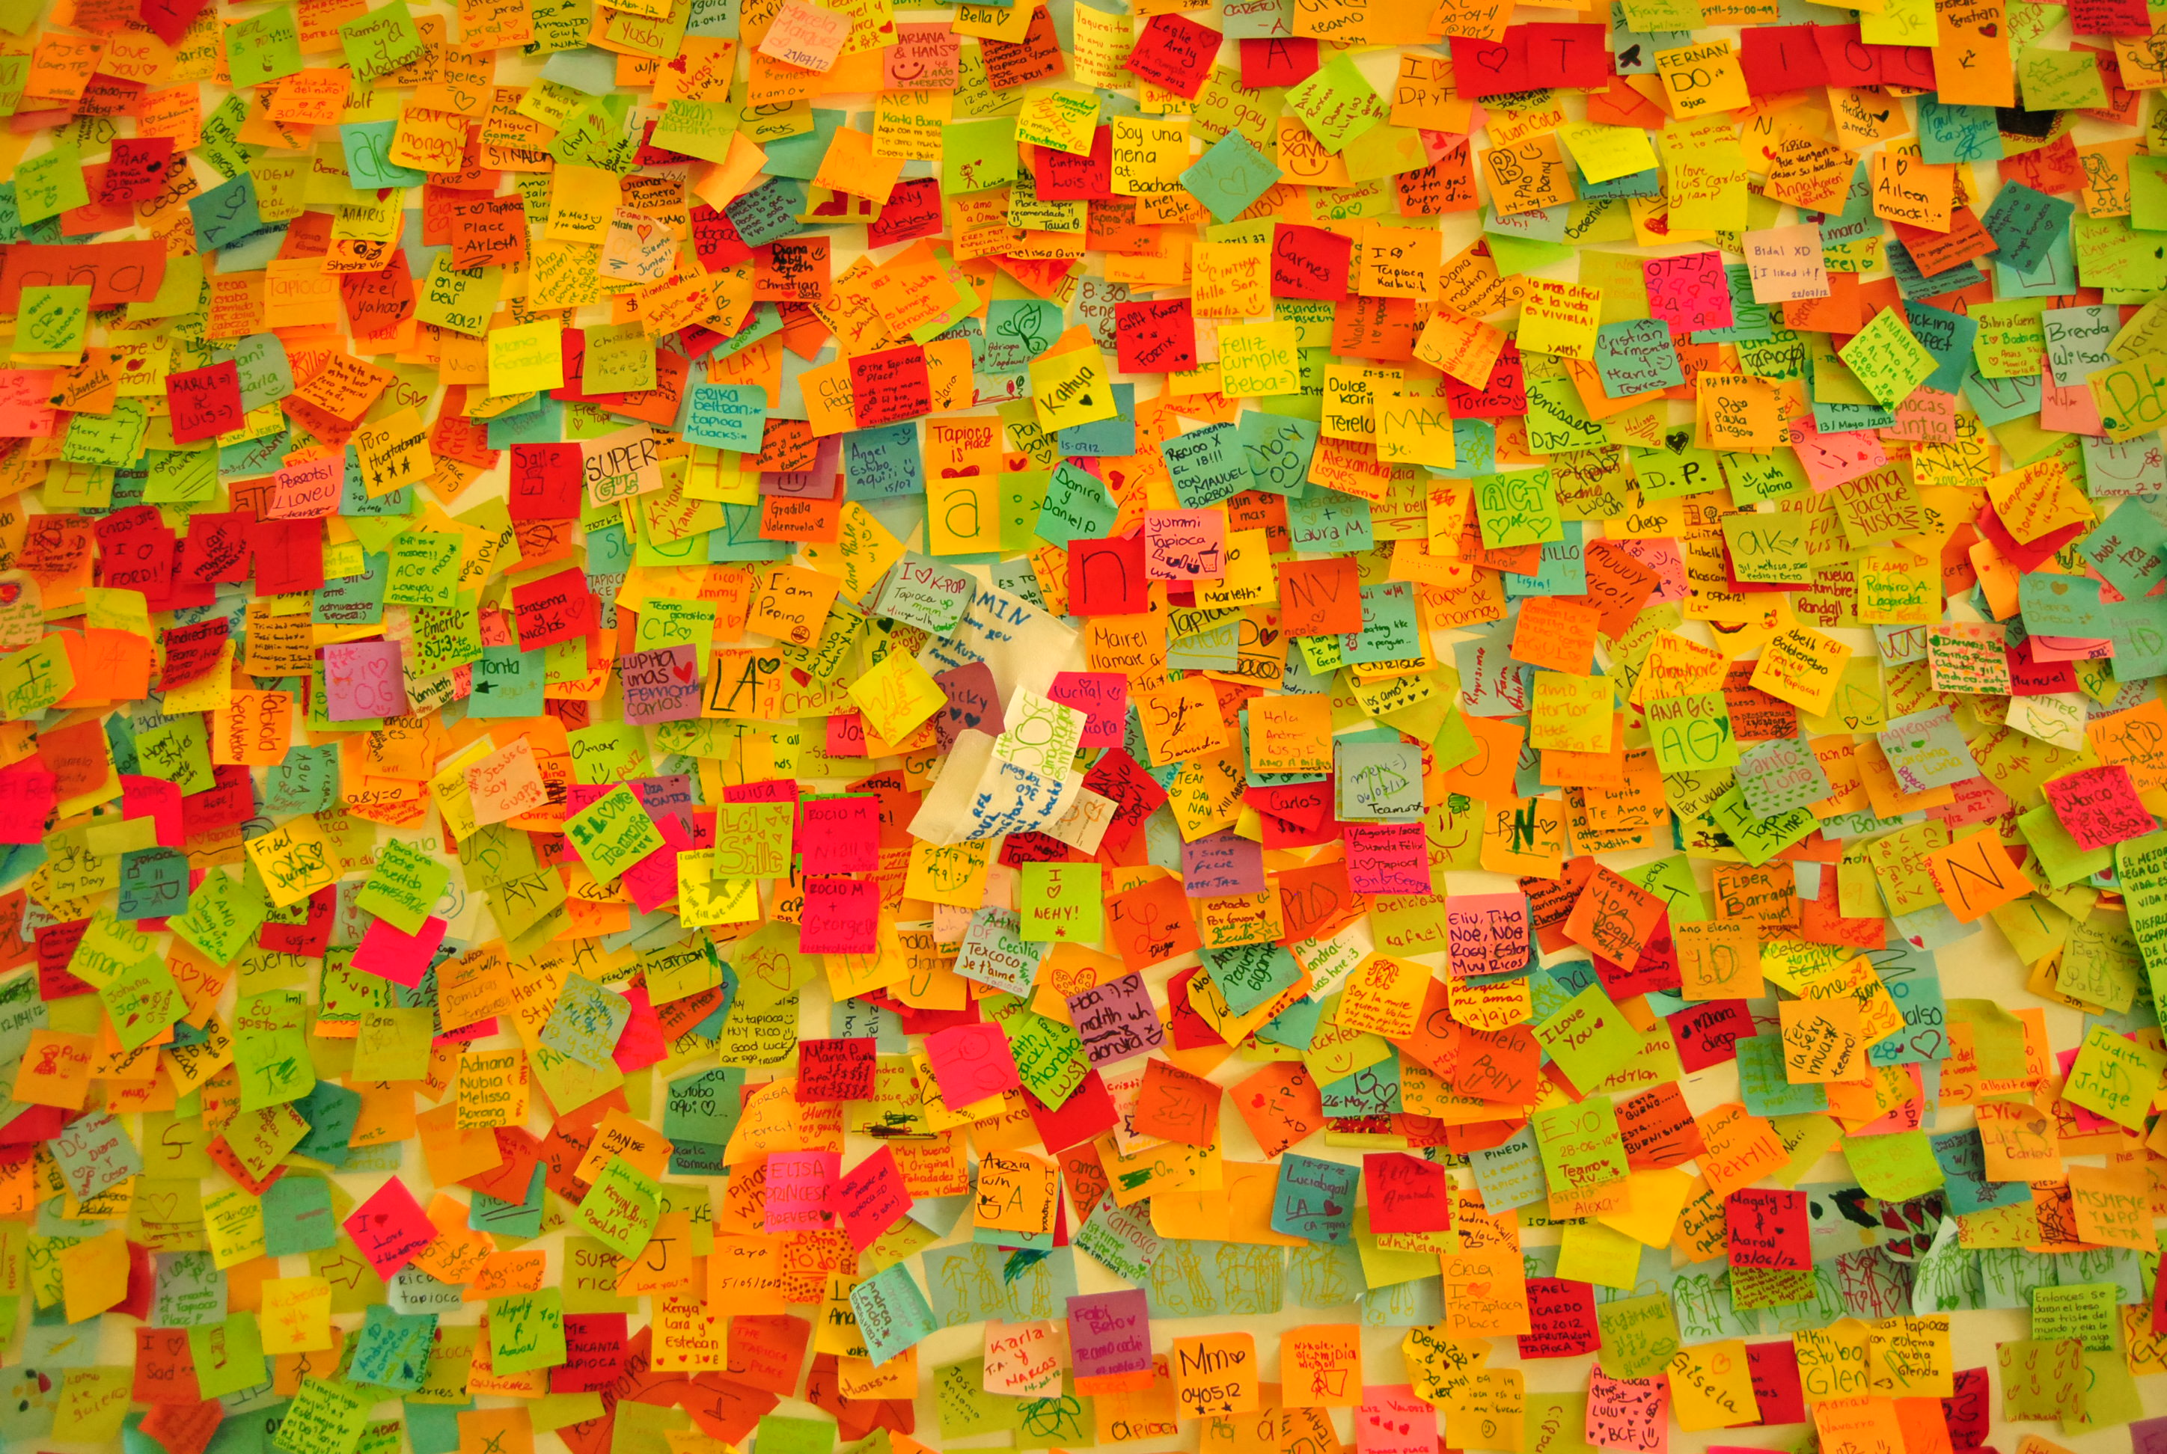
Exit-lapp
momentene til felles
Noter på en post-it-lapp:
Noe du har lært om kulturen i skole/barnehage i dag
Noe du kommer til å være mer oppmerksom på i samarbeidet mellom barnehage og skole om overgang.
Heng post-it-lappen på veggen eller døren på vei ut. Lederen sammenfatter lappene og tar dem med inn i økt 6.

